Slide 1
Imagen portada:
P. Érick Félix

Slide 2
Lucas 4,1-13
LECTIO DIVINA – DOMINGO 1º CUARESMA–Ciclo C NO TENTARÁS AL SEÑOR, TU DIOS
NO TENTARÁS AL SEÑOR, TU DIOS
10 de marzo 2019

Slide 3
Ambientación: Para toda la cuaresma: un camino de papel. En él ponemos símbolos de las tentaciones de Jesús o frases: dinero, poder, fama.
Cantos sugeridos: Nos has llamado al desierto; Caminaré en presencia del Señor.

Slide 4
AMBIENTACIÓN:
Iniciamos la Cuaresma, tiempo de prueba y esfuerzo en el camino de maduración hacia la Pascua, tiempo de gracia para experimentar al Dios liberador en la vida.
Jesús es el Señor que salva y libera, por eso fue capaz de superar la prueba de la tentación gracias a la fuerza del Espíritu y de mantenerse libre ante otros “señores”.

Slide 5
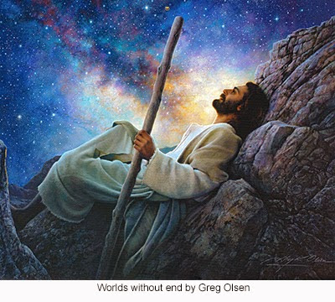
1. Oración inicial
Señor Jesús,
Tú que lleno del Espíritu Santo,
fuiste llevado al desierto,
y allí el diablo buscó seducirte,
tentándote, buscando desviarte de tu misión,
te pedimos que estos días de cuaresma nos ayudes a mirar nuestra vida y así ser conscientes de las tentaciones
que cada uno de nosotros tenemos y que iluminados por tu Espírito Santo tengamos su ayuda para que como Tú
podamos vencer todo aquello que nos aleja y separa de ti.
Ayúdanos Señor, y danos tu gracia para ser fuertes en los momentos
y en las circunstancias de tentación, ayúdanos a ser fieles como lo fuiste Tú.
Que así sea.

Slide 6
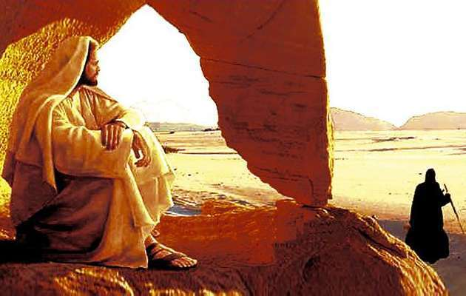
LECTIO
¿Qué dice el texto?
Lucas 4, 1-13
Motivación: Lucas en su relato de las tentaciones de Jesús subraya la victoria de Cristo sobre el enemigo de los planes de Dios. Victoria que supone la aceptación de ese plan divino. La presencia y actuación del Espíritu Santo en esta lucha y victoria de Jesucristo. Escuchemos:

Slide 7
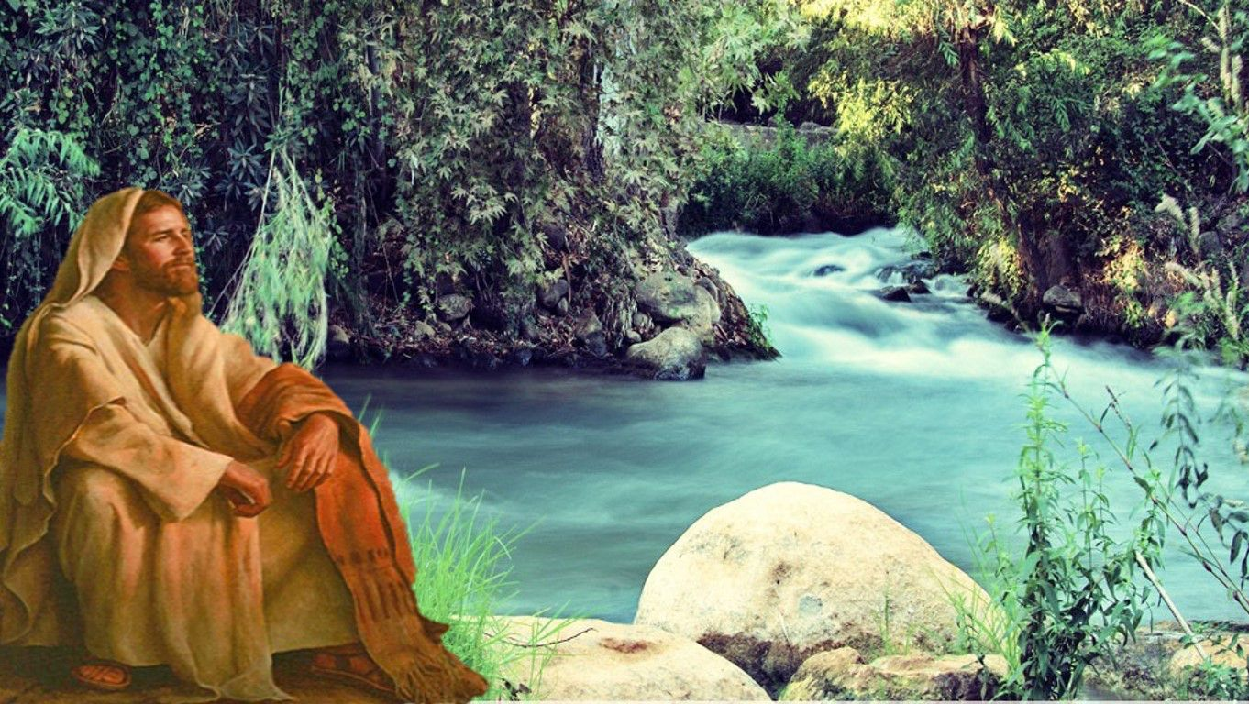
Lucas 4, 1-13
En aquel tiempo, Jesús, lleno del Espíritu Santo, regresó de las orillas del Jordán y,

Slide 8
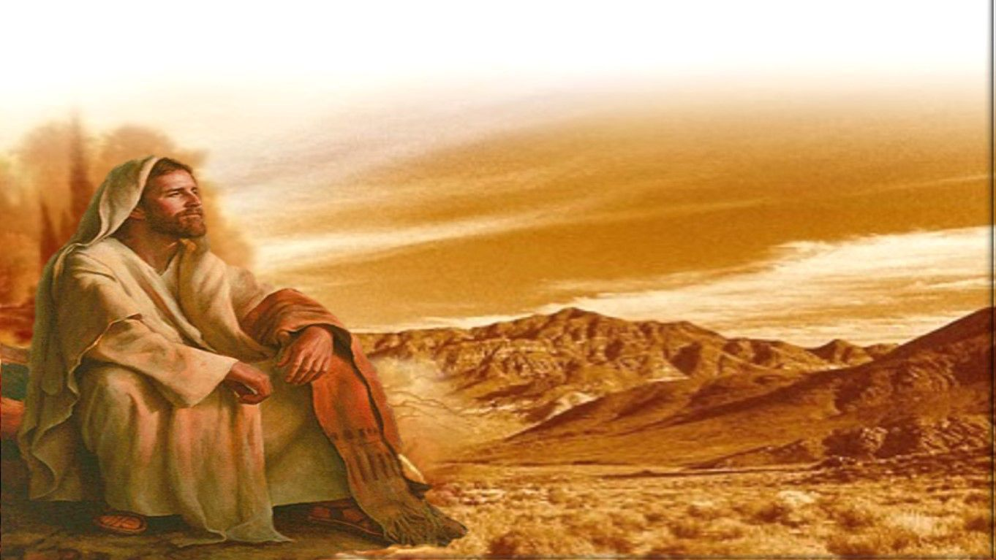
durante cuarenta días, el Espíritu lo fue llevando por el desierto, mientras era tentado por el diablo. No comió nada durante esos días, y al final
sintió hambre.

Slide 9
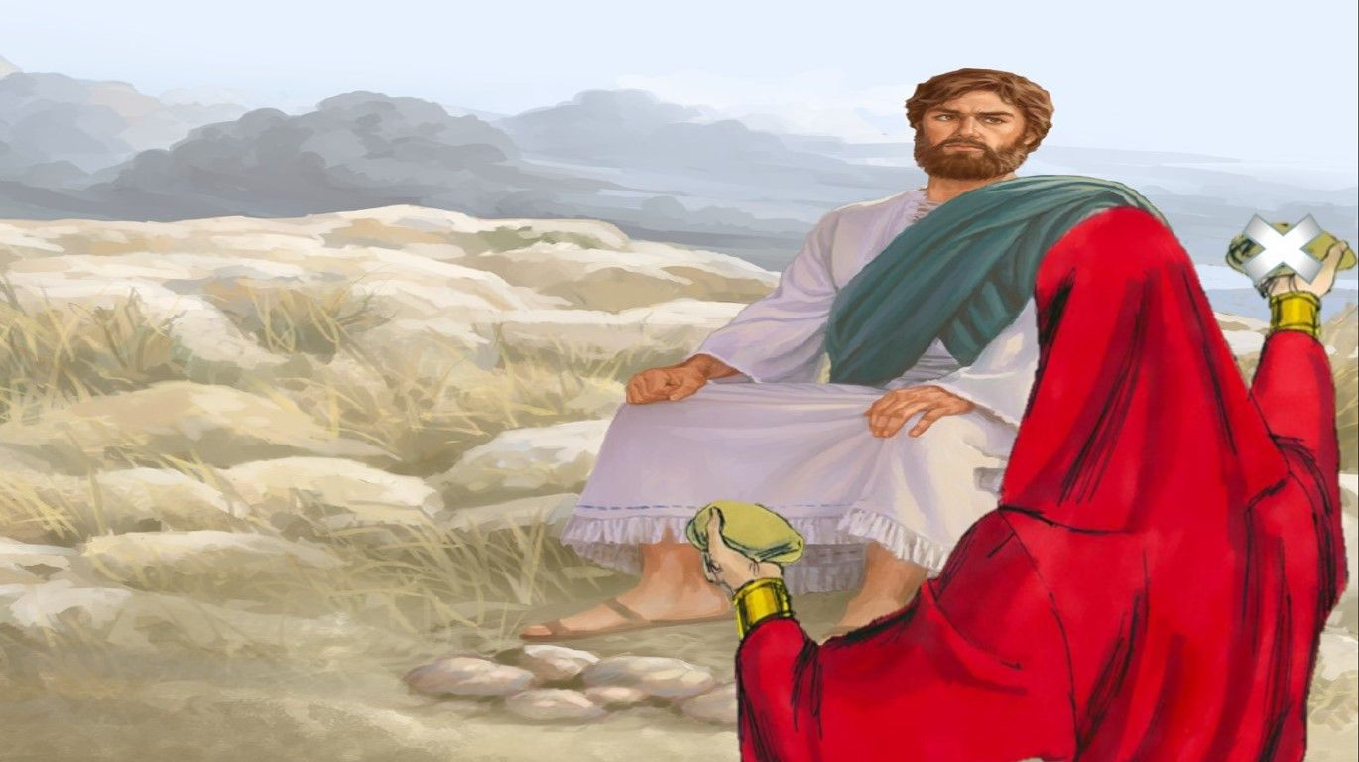
Entonces el diablo le dijo: -“Si tú eres Hijo de Dios, dile a esta piedra que se convierta en pan”.

Slide 10
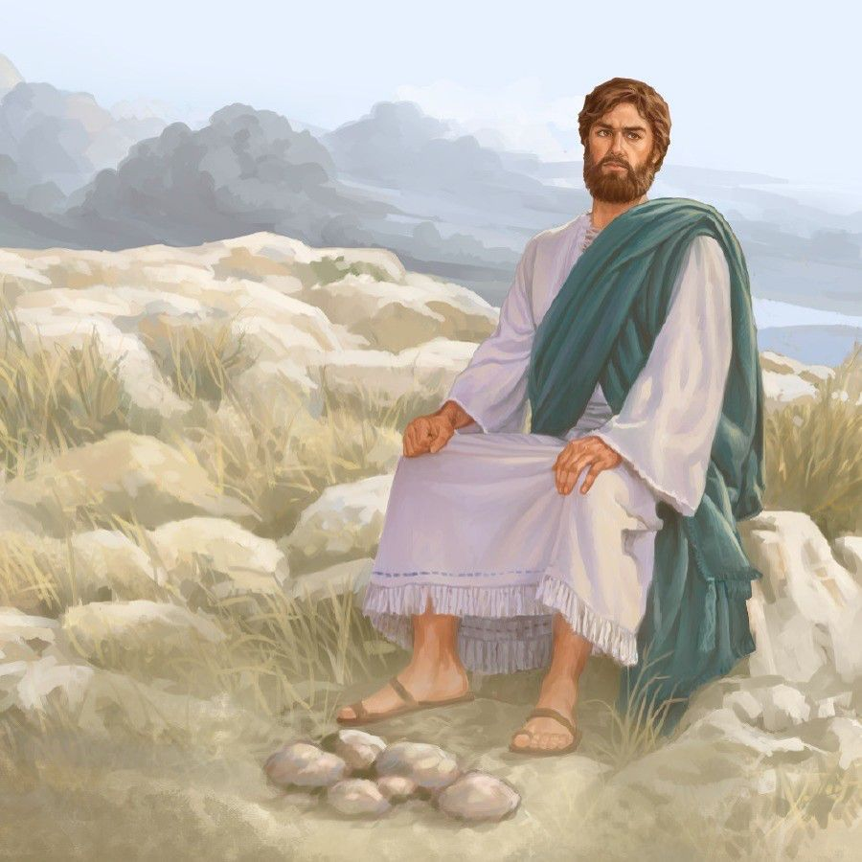
Jesús le contestó: –Está escrito:
«No sólo de pan vive el hombre».

Slide 11
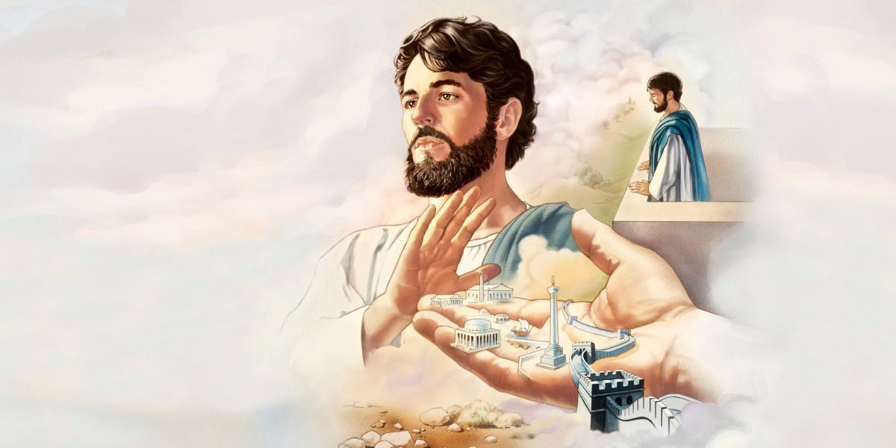
Después llevándole a un lugar más alto, el diablo le mostró en un instante todos los reinos del mundo

Slide 12
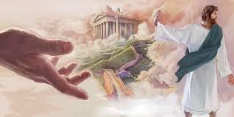
y le dijo: «Te daré el poder y la gloria de todo eso, porque a mí me lo han dado, y yo lo doy a quien quiero. Si tu te arrodillas delante de mí, todo será tuyo».
Jesús le contestó: – «Está escrito: Al Señor tu Dios, adorarás y a él solo darás culto».

Slide 13
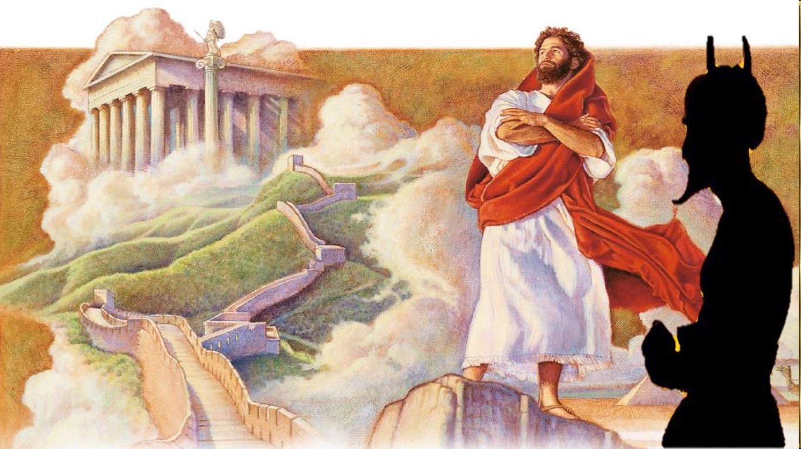
Entonces lo llevó a Jerusalén y lo puso en la parte más alta del templo y le dijo: Si eres Hijo de Dios, tírate de aquí abajo, porque está escrito: “Encargará a los ángeles que cuiden de ti». y también: Te sostendrán en sus manos, para que tu pie no tropiece con ninguna piedra».

Slide 14
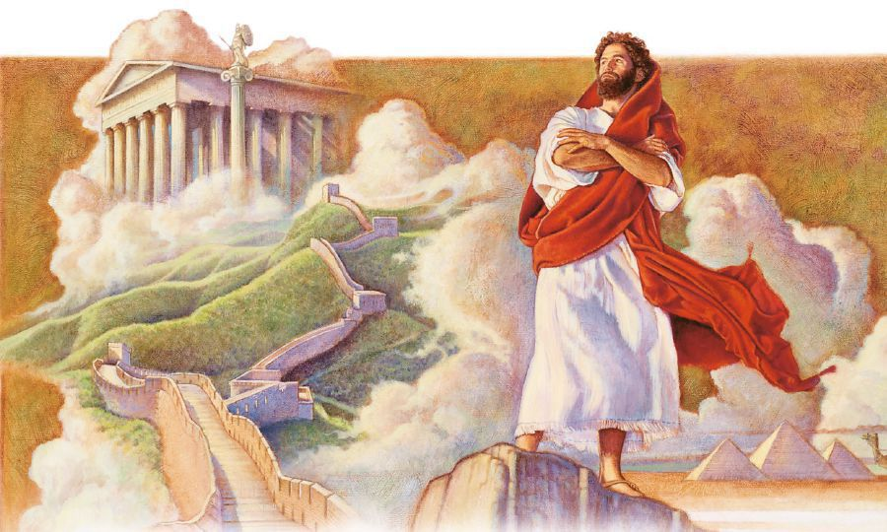
Jesús le contestó: –Está mandado:
«No tentarás al Señor tu Dios».

Slide 15
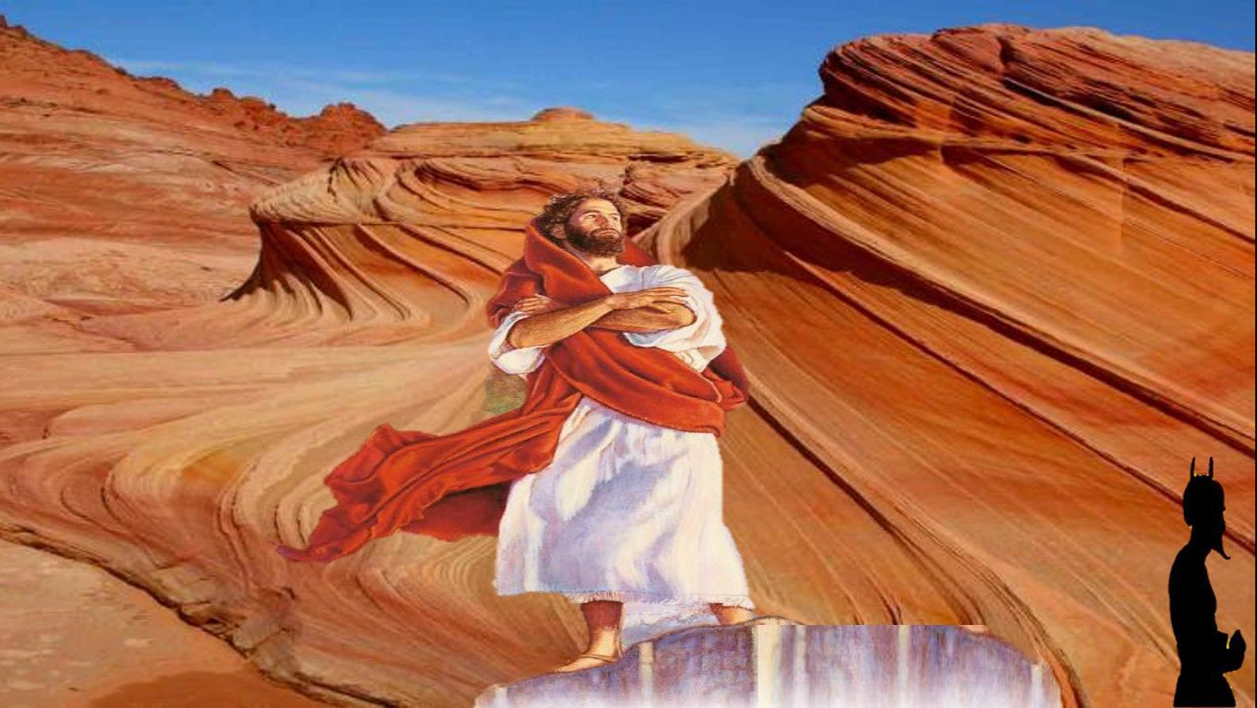
Completadas las tentaciones, el demonio se marchó hasta otra ocasión.
Palabra del Señor

Slide 16
Cada uno puede leer en voz alta el versículo que más le llamó la atención
Lucas 4,1-13 En aquel tiempo, Jesús, lleno del Espíritu Santo, regresó de las orillas del Jordán y durante cuarenta días, el Espíritu lo fue llevando por el desierto, mientras era tentado por el diablo. No comió nada durante esos días, y al final sintió hambre. Entonces el diablo le dijo «Si tú eres Hijo de Dios, dile a esta piedra que se convierta en pan». Jesús le contestó: –Está escrito: «No sólo de pan vive el hombre». Después, llevándole a un lugar más alto, y el diablo le mostró en un instante todos los reinos del mundo y le dijo: «Te daré el poder y la gloria de eso, porque a mí me lo han dado y yo lo doy
a quien quiero. Si tú te arrodillas delante de mí, todo será tuyo». Jesús le contestó: «Está escrito: «Al Señor tu Dios, adorarás y a él solo darás culto». Entonces lo llevó a Jerusalén, y lo puso en la parte alta del templo y le dijo: –«Si eres Hijo de Dios, tírate de aquí abajo; porque está escrito: Encargará a los ángeles que cuiden de tí» y también: «Te sostendrán en sus manos, para que tu pie no tropiece con ninguna piedra». Jesús le contestó: –«Está mandado: «No tentarás al Señor tu Dios». Completadas las tentaciones, el demonio se marchó hasta otra ocasión.

Slide 17
Preguntas para la lectura:
¿Quién conduce a Jesús hacia el desierto? ¿Para qué? ¿Durante cuánto tiempo? .

Slide 18
¿Cuáles son las tres tentaciones que el diablo propone a Jesús?, ¿Qué argumentos utiliza?.

Slide 19
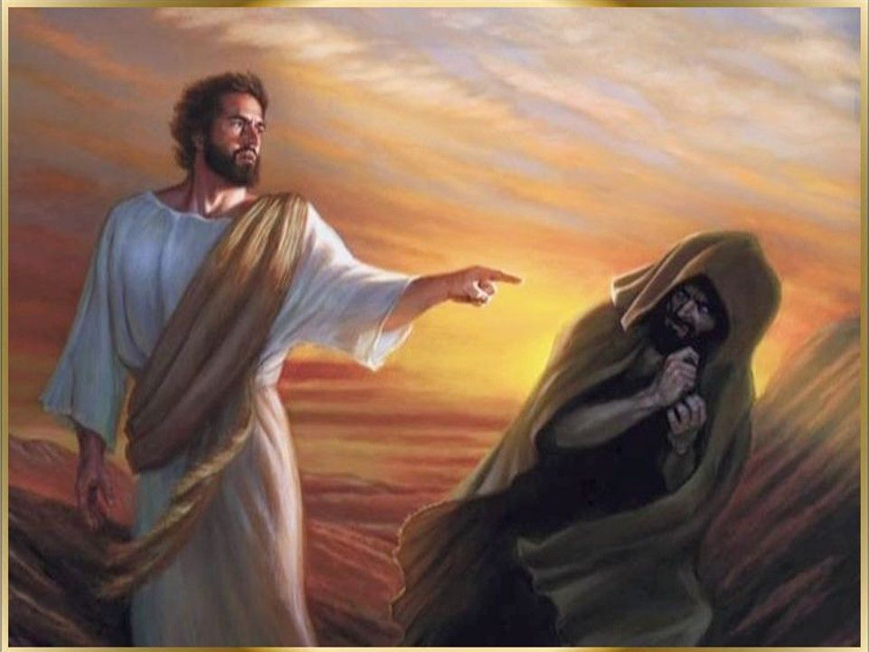
¿De qué manera actuó el Señor Jesús? ¿qué hizo para superar las propuestas del diablo?

Slide 20
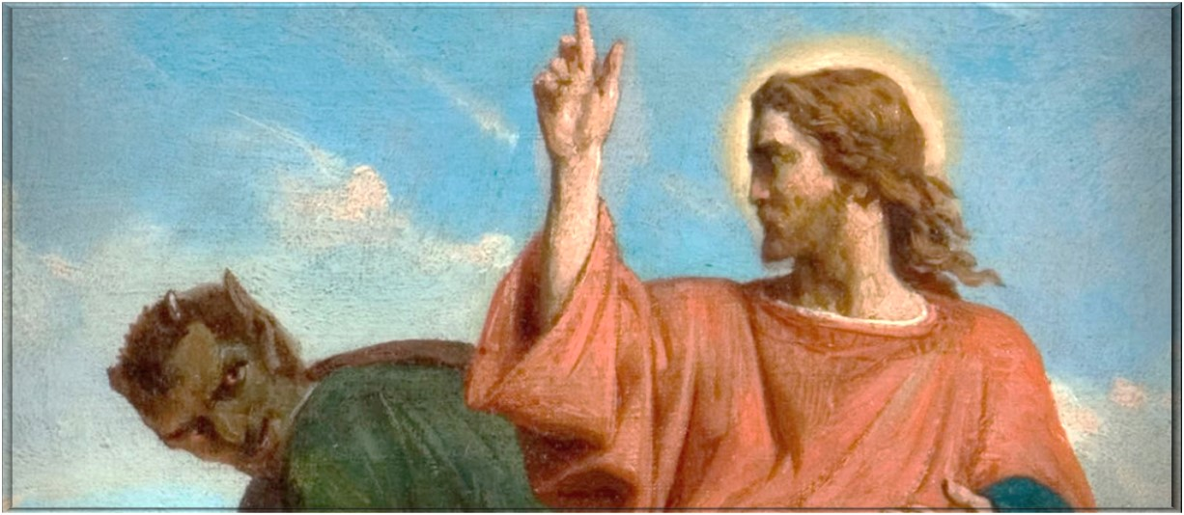
¿Cómo termina el relato?

Slide 21
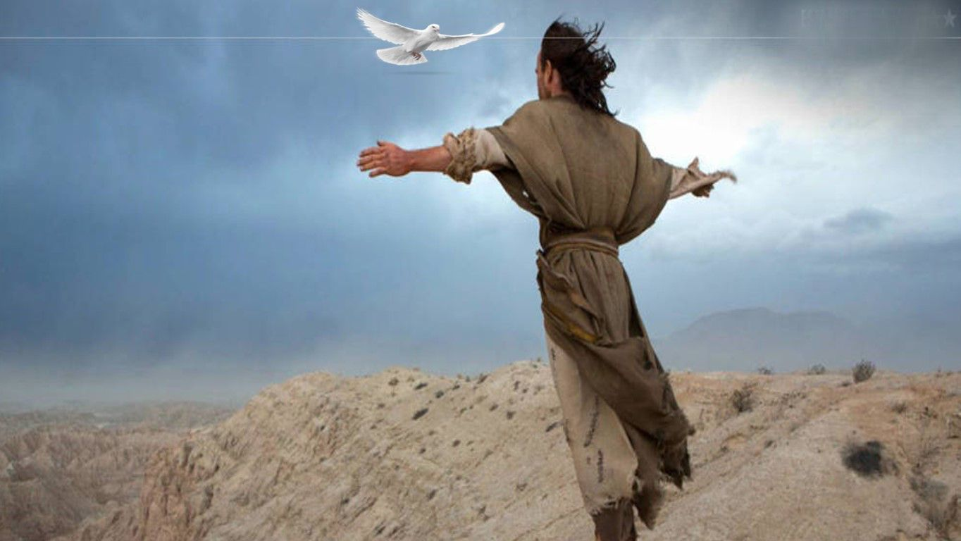
MEDITATIO
¿Qué ME dice el texto?
Motivación: Nosotros, los bautizados, tenemos que enfrentarnos a la tentación al igual que Jesús. Pero, como él, también contamos con la fuerza del Espíritu y la luz de la Palabra de Dios.

Slide 22
El Espíritu condujo a Jesús hacia el desierto. ¿Me dejo conducir por él en mi vida?

Slide 23
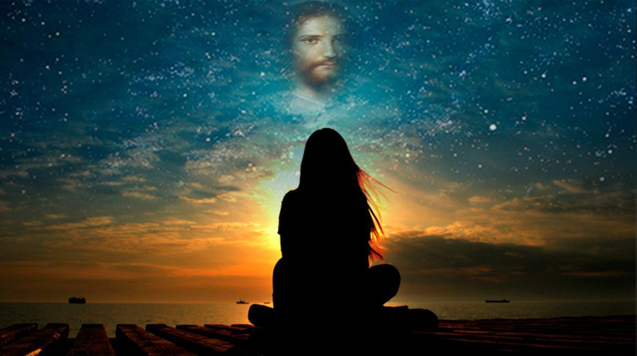
El Señor fue tentado a partir de circunstancias que Él estaba viviendo. Si miro mi vida. ¿cuáles son mis puntos frágiles, esos aspectos donde podría caer con más facilidad?,
¿los conozco…, soy consciente de mis debilidades?.

Slide 24
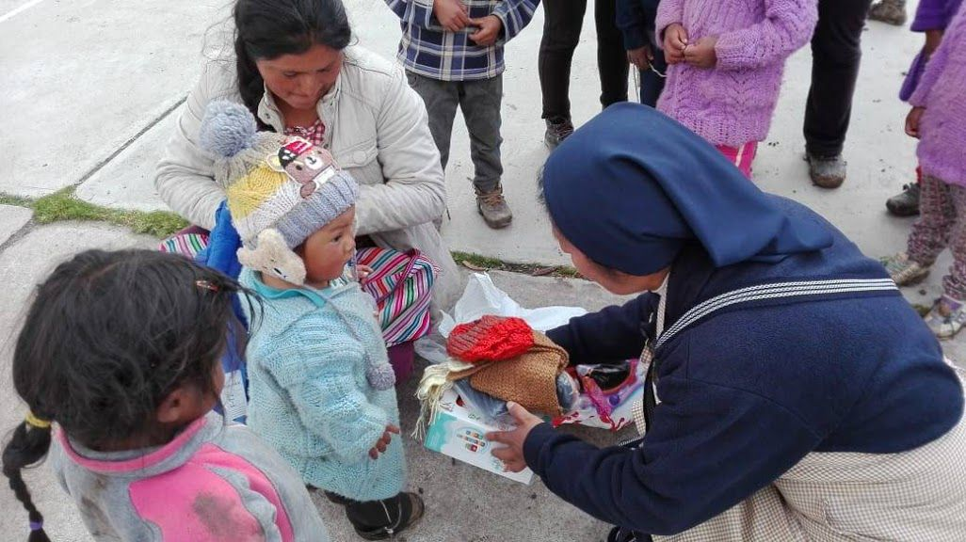
En esta Cuaresma
¿Qué aspectos debería trabajar con más empeño para vivir más plenamente de acuerdo al proyecto de Dios?

Slide 25
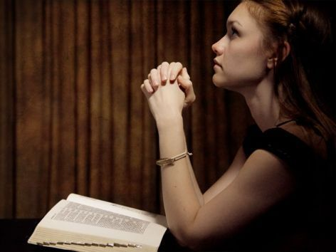
El Señor recurrió a la Escritura para rebatir los embates del tentador, yo,
¿de qué manera busco fortalecer mi fe?

Slide 26
ORATIO
¿Qué le digo al Señor motivado por su Palabra?
Motivación: Jesús es conducido al desierto, lugar de oración, de encuentro con Dios, pero también de tentación. De igual modo, nosotros somos tentados en nuestros desiertos y necesitamos la fuerza del Espíritu Santo para no abandonar el proyecto de Dios. Pidamos esa fuerza insistentemente en la oración.

Slide 27
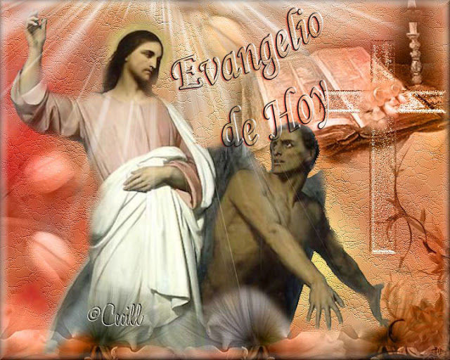
Luego de un tiempo de oración personal, podemos compartir en voz alta nuestra oración, siempre dirigiéndonos a Dios mediante la alabanza, la acción de gracias o la súplica confiada.

Slide 28
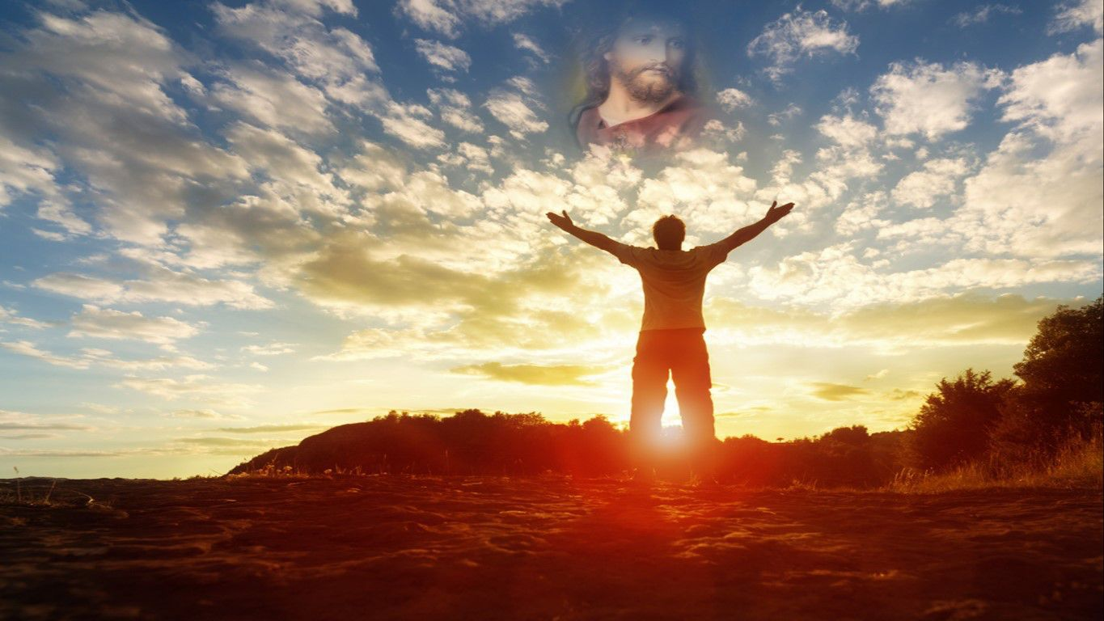
Salmo 90
Tú que habitas al amparo del Altísimo, que vives a la sombra del Omnipotente, dí al Señor: “Refugio mío, baluarte mío, Dios mío, confío en ti”
Estás conmigo; Señor en la tribulación.

Slide 29
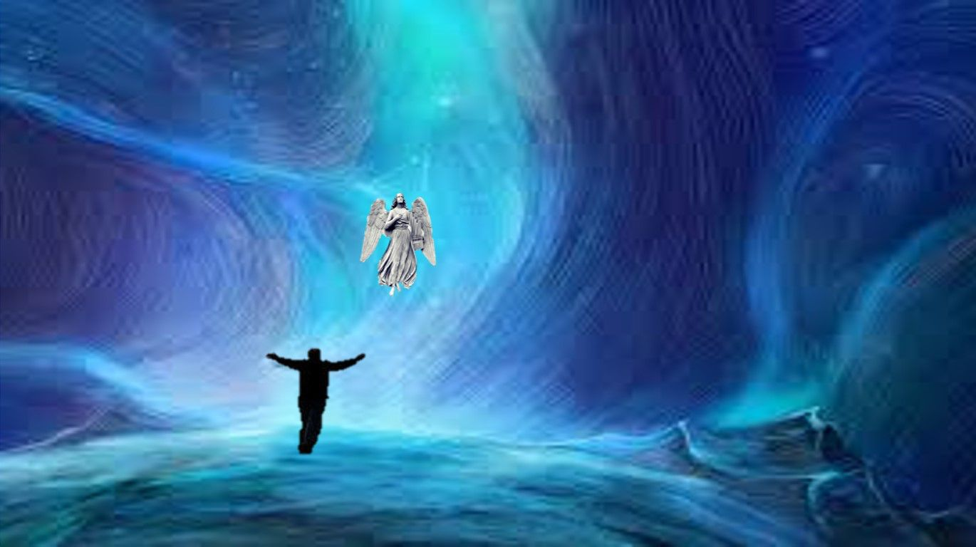
No se te acercará la desgracia;
ni la plaga llegará hasta tu tienda,
porque a sus ángeles ha dado
órdenes para que te guarden en tus caminos.
Estás conmigo, Señor en la tribulación.

Slide 30
Te llevarán en sus palmas, para que tu pie no tropiece en la piedra; caminarás sobre áspides y víboras, pisarás leones y dragones.
Estás conmigo;
Señor en la tribulación.

Slide 31
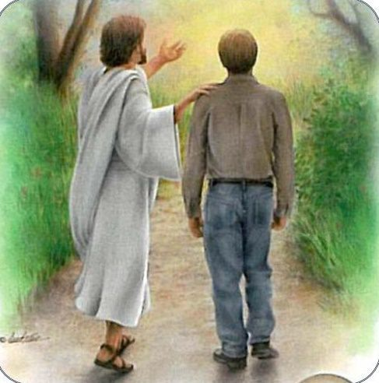
“Se puso junto a mí: lo libraré; lo protegiré porque conoce mi nombre, me invocará y lo escucharé. Con él estaré en la tribulación, lo defenderé, lo glorificaré.”
Estás conmigo; Señor en la tribulación.

Slide 32
CONTEMPLATIO
¿Qué me lleva a hacer el texto?.
Motivación: Para san Vicente, la tentación era un estado feliz, y que un día pasado en semejante situación nos proporcionaría más mérito que un mes sin tentaciones. Decía que no hay que pedirle a Dios que nos libre de ellas, sino que nos haga utilizarlas bien y que impida que caigamos. A las hermanas aconseja:
“¿Qué hacer, pues, cuando uno se encuentra en semejante aflicción? ¿Habrá que dejar de confiar en Dios, como si ya no se preocupara de nosotros? Hijas mías, hemos de esperar que hará una de estas dos cosas: o que nos sacará de la tentación, o que nos dará gracias para sacar provecho de ella. ¿No ven cómo se purifica el oro en el crisol? Del mismo modo, un alma se hace más pura y más bella por la tentación, así como el oro resplandece más después de pasar por el fuego”. (San Vicente de Paul IX, 1052)

Slide 33
Tomar conciencia de mis ídolos, de las tentaciones que me acechan y proponerme un plan de crecimiento espiritual para esta Cuaresma.

Slide 34
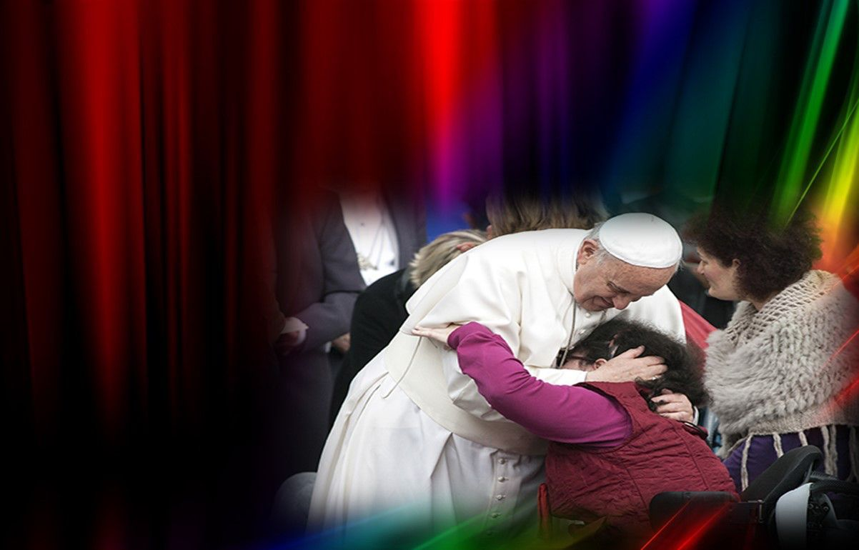
Reflexionar con tu comunidad, familia, grupo… el mensaje del Papa Francisco:
«Misericordia quiero y no sacrificio' (Mt 9,13).
Las obras de misericordia en el camino jubilar».

Slide 35
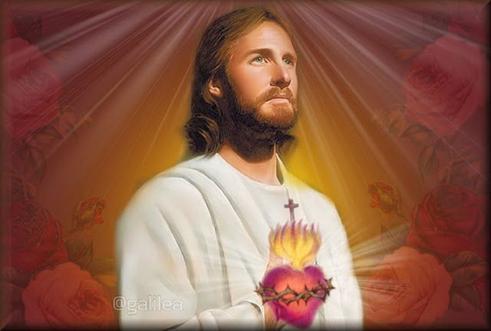
Oración final
Señor, llénanos de tu Espíritu Santo
para vivir siempre en tu presencia…
para estar atentos a lo que nos pides…
para vivir
plenamente tu voluntad…
para buscar hacer vida tu proyecto de amor…
para dejarnos conducir por Él…
para imitarte y seguirte…
para que nos ilumine y guíe…

Slide 36
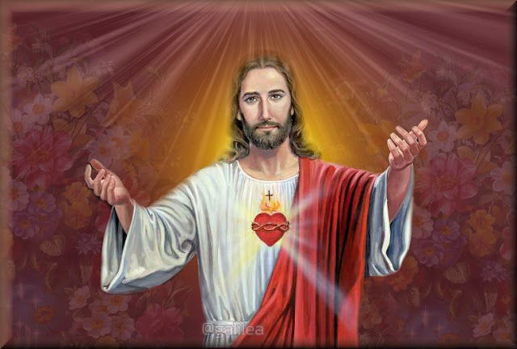
para ser Tú, todo para nosotros…
para dar testimonio de ti…
para seguirte a ti siempre y en todo…
para vivir solo por y para ti…
para que no nos alejemos de ti…
para ser fortalecidos en Él…
para tener necesidad de ti…
para que Él haga tu
obra en nosotros…
para resistir al mal como lo hiciste Tú. Amén.

Slide 37
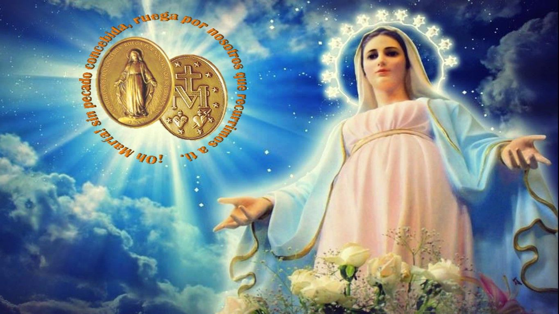
Texto de Lectio Divina: Padre César Chávez Alva (Chuno) C.ongregación de la Misión.
Power Point : Sor Pilar Caycho Vela - Hija de la Caridad de San Vicente de Paúl

